Slide 1
스마트 그린윌

Slide 2
목차
전체 구조도(회로도)
구성품목 설명
PMS7003
DHT11
RTC
Uno 보드
Due 보드
Nextion 디스플레이
모터 및 램프
실제 구현 사진

Slide 3
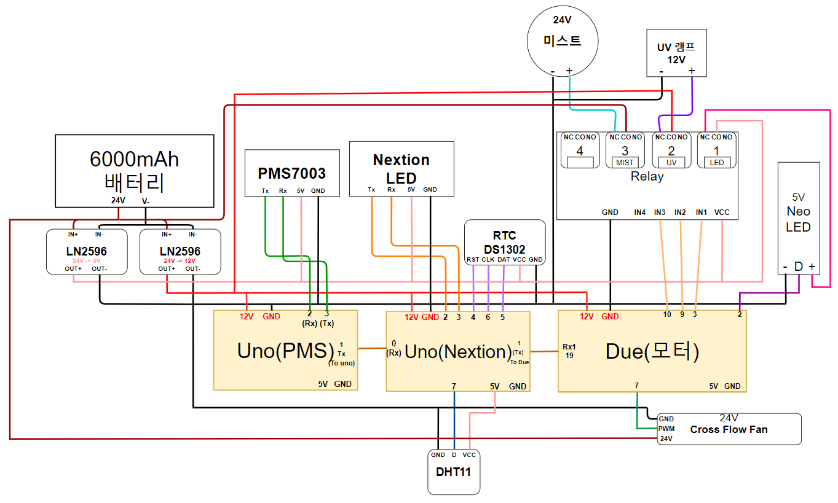
1. 전체 구조도

